Slide 1
Le tastiere
A cura di Ignazio Leonardo Calogero Sperandeo Classe: 4C informatica
Notes:
3

Slide 2

LE TASTIERE
COSA SONO?
Le tastiere sono delle periferiche di input, che permettono l’inserimento di dati manuali su una macchina attraverso la digitazione di dei tasti. Una piccola curiosità è che queste tastiere di oggi ereditano la posizione dei tasti dalle macchine da scrivere, ossia QWERTY, AZERTY, QZERTY. Questi sono i primi 5 caratteri della prima riga delle lettere.
1
Notes:
3

Slide 3
LE TASTIERE
COME FUNZIONANO?
Ogni tastiera ha un suo microcontrollore, questo microcontrollore comunica col driver associato alla tastiera che si occuperà di interpretare il segnale generato, il driver inoltre fa da tramite tra la periferica e il sistema operativo. Ogni click di un tasto della tastiera corrisponde alla generazione di un codice, questo codice viene formattato in modo tale che l’OS lo comprenda.
3
Notes:
<number>

Slide 4
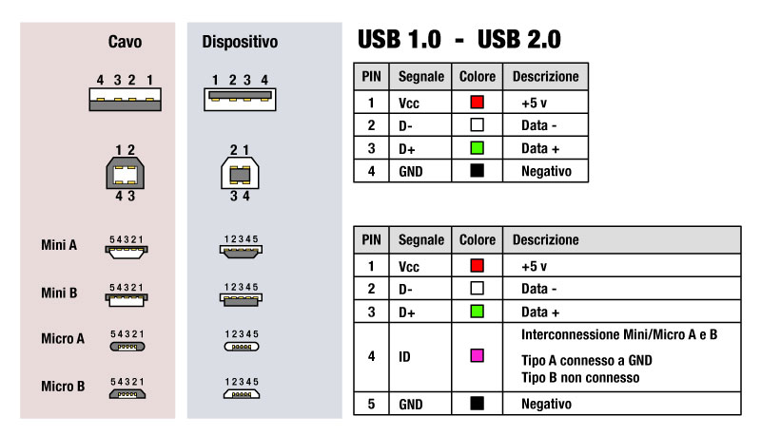
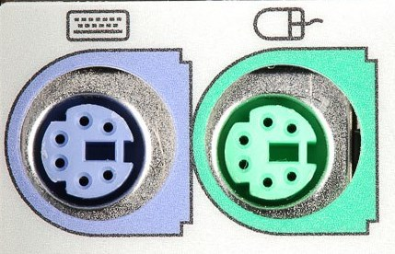
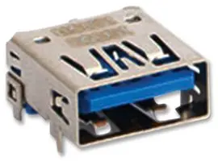
LE TASTIERE
ADESSO CHE ABBIAMO CHIARITO IL CONCETTO DI TASTIERA, FACCIAMONE UNA!
3

Slide 5
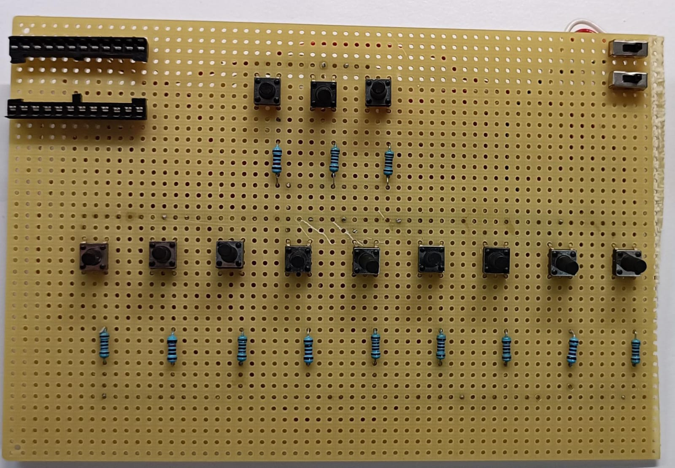
PROGETTO ESSENTIAL KEYBOARD
ESSENTIAL KEYBOARD
lowercase
Zoccolo per la scheda
INS
Questo progetto è nato per avere a portata di mano una tastiera essensiale per scrivere lettere, numeri ed usare 3 caratteri speciali(canella, invio, spazio). Il tutto è stato reso possibile usando il microcontrollore Atmega32U4, come scheda ho usato un arduino micro.
DEL
INVIO
SPAZIO
ABC0
DEF1
GHI2
JKL3
MNO4
PQR5
STU6
VWX7
YZ89
<number>

Slide 6
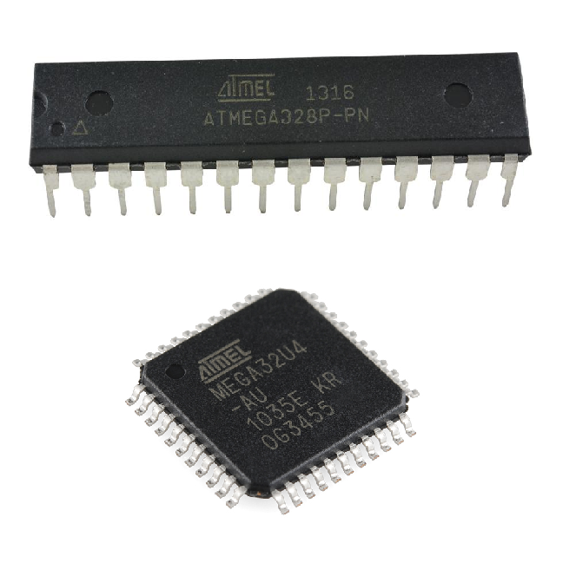
Titolo della presentazione
PERCHÉ PROPRIO L’ATMEGA32U4?
La scelta è determinata dal fatto che il microntrollore atmega32U4 dispone di un controller USB che rende la scheda un HID(Human Interface Device), ossia una periferica. Avendo questo microcontrollore e la libreria Keyboard.h possiamo rendere la nostra scheda una periferica, in questo caso una tastiera.
3

